Slide 1
Cómo nutrir a los niños en edad preescolar
Inserte su información de capacitador aquí, por ejemplo, nombre, credenciales, información de contacto. Fecha de la capacitación
Notes:
[NOTAS PARA EL CAPACITADOR]
Edite esta diapositiva para añadir su nombre, credenciales e información de contacto. Incluya la fecha en la que imparte la capacitación.
[GUION SUGERIDO]
Bienvenido a Cómo nutrir a los niños en edad preescolar Esta serie de talleres fue creada para que los profesionales de atención y educación de la primera infancia profundicen en su entendimiento de cómo aprenden los niños a comer sanamente.
La comida nutre el cuerpo, pero también aporta alegría. La primera infancia es una etapa en la que se explora la maravilla de la comida, se descubren los sabores, y se experimentan las texturas y los colores. En la primera infancia, lo más importante es ayudar a los niños a iniciar una relación sana con la comida. Los profesionales de CET desempeñan un papel importante en el recorrido alimenticio del niño.

Slide 2
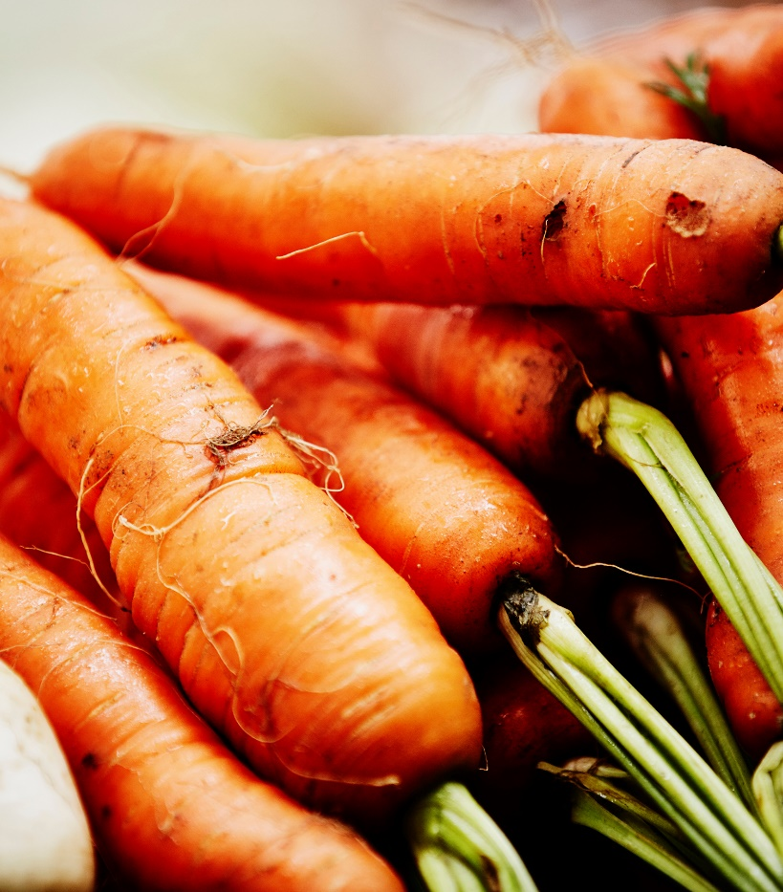
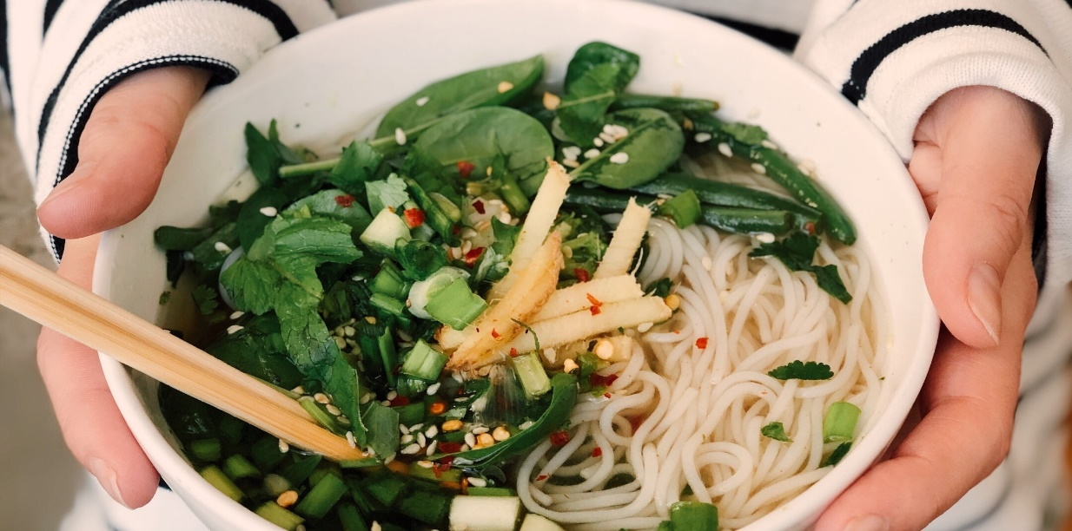
¿Cuál es su verdura favorita?
Notes:
Actividad para romper el hielo
[GUION SUGERIDO] A pesar de los beneficios que las frutas y las verduras ofrecen para la salud, muchos estadounidenses no consumen lo suficiente en su dieta diaria. Las Guías Alimentarias para los Estadounidenses 2020-2025 recomiendan que los adultos consuman de 1.5 a 2 tazas de frutas y de 2 a 3 tazas de verduras al día. Solo uno de cada diez adultos estadounidenses come la cantidad recomendada de frutas o verduras al día. No es de extrañar que el consumo de frutas y verduras de los niños sea un reflejo del consumo de los adultos. Aproximadamente el 85 % de los niños de uno a tres años no consume las cantidades recomendadas de verduras al día. Hoy hablaremos sobre varias estrategias que podemos utilizar para que los niños aprendan a disfrutar de las frutas, las verduras y otros alimentos saludables.
[NOTAS PARA EL CAPACITADOR]
Invite a los participantes a presentarse y a compartir cuál es su verdura favorita y cómo les gusta prepararla. Esta actividad puede llevarse a cabo pidiendo a cada participante que comparta, formando parejas o agrupando a los participantes para que compartan en grupos pequeños o utilizando salas de reuniones si se está dando la capacitación de forma virtual.

Slide 3
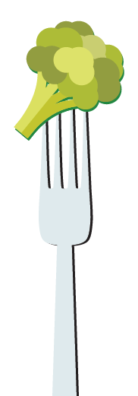
Objetivos
Analizar las etapas de desarrollo de la adopción de hábitos alimenticios saludables y los desafíos comunes.
Identificar la función que tienen los profesionales de CET en la nutrición de personas que se alimentan de modo saludable.
Reconocer las oportunidades de participación familiar en torno a la nutrición y la comida.
Identificar una o más buenas prácticas de nutrición para incorporarlas a sus rutinas diarias con los niños.
Notes:
[NOTAS PARA EL CAPACITADOR]
A lo largo de esta capacitación, los términos profesional de cuidado infantil y educación temprana se utilizan para referirse a todos los profesionales que cuidan a los niños en hogares de atención infantil familiar, centros de educación infantil, preescolares y guarderías. Use el término que sea aceptable para sus participantes. Algunos profesionales de CET prefieren el término maestro, proveedor o educador.
[GUION SUGERIDO] Durante la primera sesión de Cómo nutrir sanamente a personas en los ámbitos de la CET, se analizaron dos objetivos.
Describir qué es el bienestar y la nutrición de los adultos.
Reconocer la importancia de una nutrición sana para los bebés, los niños pequeños y los niños en edad preescolar.
El contenido del taller de hoy se basará en esta información.
Las preferencias de sabores y los hábitos alimenticios comienzan a formarse en la primera infancia y siguen, en cierta medida, hasta la adolescencia y la edad adulta. La primera infancia es una ventana de desarrollo crucial para una alimentación sana. Los objetivos nos llevarán a analizar las etapas para aprender a comer y a examinar cómo las prácticas que tengamos como profesionales del cuidado infantil pueden apoyar a los niños.
Existen múltiples factores que influyen en los comportamientos alimenticios de los niños. Las preferencias y los comportamientos alimentarios se desarrollan junto con el crecimiento de las habilidades cognitivas, motoras y sociales.

Slide 4
Etapas de desarrollo de la adopción de hábitos alimenticios saludables y los desafíos comunes
Notes:
[GUION SUGERIDO]
Al igual que en todas las áreas del desarrollo infantil, el desarrollo de las habilidades alimenticias sigue etapas en las que las habilidades y las destrezas posteriores se basan en las ya dominadas. Entender la progresión de las habilidades permite a los profesionales de CET establecer expectativas realistas y crear entornos y actividades que ayuden a los niños a dominar las habilidades.

Slide 5
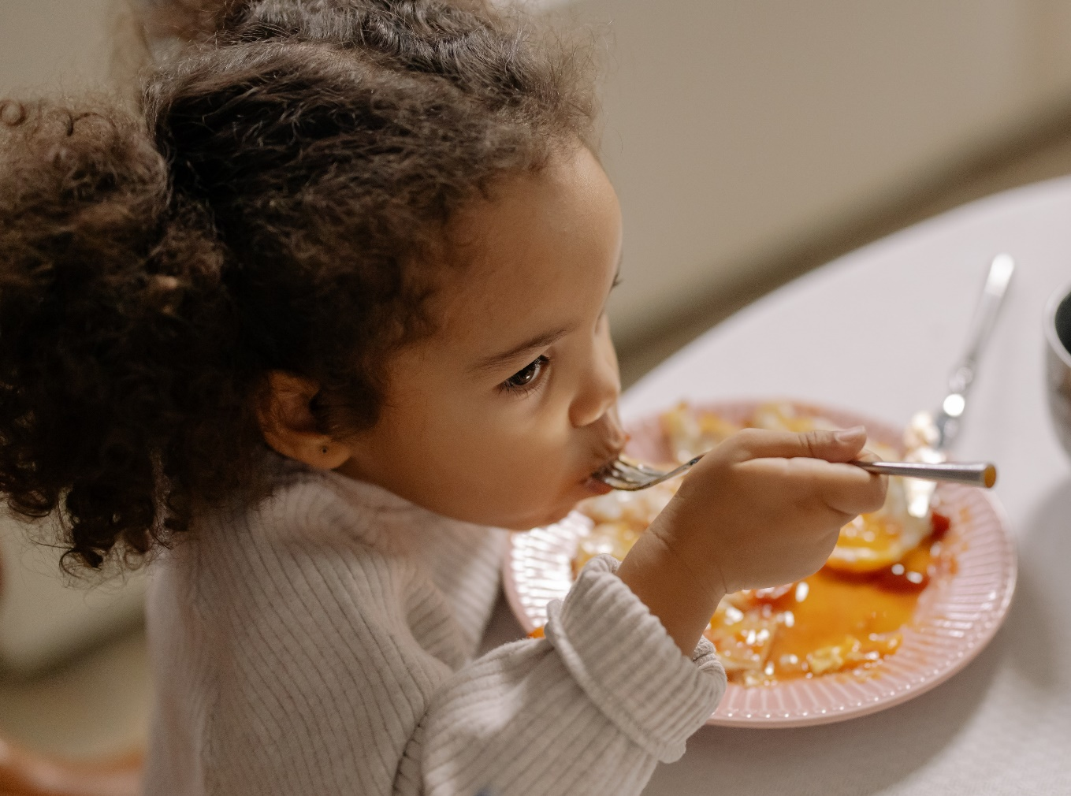
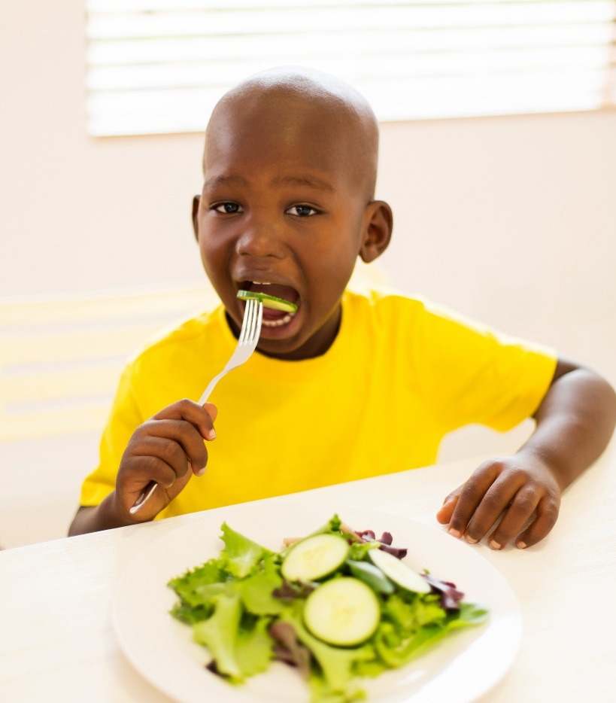
¿Cómo apoyamos a los niños para que coman alimentos más saludables?
Notes:
[NOTAS PARA EL CAPACITADOR]
En el caso de la capacitación presencial, conceda unos cinco minutos para que los participantes analicen en grupos pequeños el tema de la diapositiva. Cuando se acabe el tiempo, utilice papel de rotafolio o una pizarra para anotar las respuestas del grupo.
En caso de que la capacitación sea virtual, pida a los participantes que escriban una oración en el chat. Invite a los participantes a escribir lo que piensan y sus respuestas en el cuadro de texto de la página 1.
[GUION SUGERIDO]
Comer sanamente no solo depende de los alimentos que consumimos. ¿Cuáles son algunos de los hábitos o las características de alguien que come de manera saludable (adulto o niño)?
Complete la oración: Una persona que come de manera saludable _____________. [Las respuestas pueden incluir los siguientes elementos].
Puede responder a las señales de hambre y saciedad y autorregular su consumo de alimentos.
Disfruta de las comidas.
Disfruta varios alimentos diferentes.
Está aprendiendo los modales en la mesa y un comportamiento aceptable a la hora de la comida.
Está aprendiendo y demuestra habilidades sociales durante las comidas (platica durante las comidas, dice por favor y gracias, pasa los alimentos a los demás).
Se siente bien con respecto a la alimentación.
A veces, puede probar nuevos alimentos.
Puede estar en contacto con alimentos nuevos sin molestarse.
Está desarrollando una nueva forma de relacionarse con los alimentos.
Participar activamente en las comidas y los refrigerios.
Comunica de manera eficaz sus necesidades alimenticias y se da cuenta de que serán satisfechas.
Los conceptos básicos de una alimentación sana son consistentes desde la infancia hasta la vejez. Los alimentos y las bebidas que consumimos influyen en nuestra salud. Un patrón dietético saludable puede ayudar a los niños (y a los adultos) a conseguir y mantener una buena salud. Comer también es una actividad social. Comer juntos es una forma de expresar las relaciones, compartir los acontecimientos de la vida y celebrar los logros. Estos aspectos sociales de la alimentación también forman parte de llevar una alimentación sana. En el contenido de hoy veremos cómo los adultos y los cuidadores pueden apoyar a los niños para que desarrollen hábitos alimenticios sanos.

Slide 6
Aprender a aceptar nuevos alimentos
Los niños pequeños pueden necesitar entre ocho y quince intentos, o más, para lograr aceptar y disfrutar un nuevo alimento.
¿Qué son los intentos?
Alimentos en la mesa
Experiencias sensoriales con los alimentos
Degustaciones
Actividades de cocina
Aprender sobre los alimentos
Libros infantiles sobre alimentación
Notes:
[NOTAS PARA EL CAPACITADOR]
Oriente a los participantes hacia el segundo recuadro que está resaltado en la página 1 del folleto.
[GUION SUGERIDO]
La primera infancia es una ventana de oportunidades para los niños pequeños. Cuando estamos en contacto con los alimentos desde pequeños, es más probable que aprendamos a aceptarlos y disfrutarlos. Como las preferencias de alimentos se mantienen hasta la edad adulta, ayudar a los niños a aprender a disfrutar de los alimentos saludables promueve la salud para toda la vida. La disposición de los niños a probar alimentos aumenta entre más familiarizados con ese alimento estén. Es posible que los niños pequeños necesiten estar en contacto repetidas veces antes de aceptar un alimento nuevo.
Apoyar a un niño con ocho a quince exposiciones para aceptar un alimento requiere paciencia.
¿Qué son los intentos?
Pensemos en el brócoli. Una exposición puede ser poner el brócoli en la mesa a la vista y que un niño vea a sus compañeros y a los adultos comer y disfrutar de este alimento. Un niño puede poner un trozo de brócoli en su plato, metérselo en la boca y volver a sacarlo. Puede ser que lama el brócoli. Aunque consideremos que estos son malos modales en la mesa para los adultos, estas experiencias sensoriales son la forma en que los niños aprenden sobre la comida. Todos estos son ejemplos de exposiciones y apoyo para aprender a aceptar y disfrutar del brócoli.
Las experiencias sensoriales también forman parte de familiarizar a los niños con los nuevos alimentos. Apreciar las texturas y los olores de las verduras crudas y cocinadas es un aprendizaje sensorial.
Degustar es una buena manera de exponer a los niños a nuevos alimentos. Las porciones muy pequeñas de alimentos nuevos pueden ser menos intimidantes cuando se presentan fuera de las comidas y las colaciones. Pueden ser como una aventura.
Las actividades de cocina también son una exposición. Los niños en edad preescolar pueden lavar el brócoli, pelar el tallo y separar los floretes de la corona.
Aumentar el conocimiento y la comprensión de un determinado alimento también puede ser una exposición. Aprender cómo crece el brócoli —por ejemplo, ver fotos del brócoli cuando crece en un campo— aumenta la conciencia y puede despertar la curiosidad. Para los niños mayores, compartir los nutrientes que el brócoli aporta al organismo puede estimular el interés. Además de vitaminas y minerales, el brócoli aporta proteínas que ayudan a desarrollar y fortalecer los músculos.
Leer libros sobre alimentos puede aumentar la familiaridad. En un rato, hablaremos más sobre los libros para niños.

Slide 7
Superación de desafíos
Desafíos
Estrategias
Neofobia
Niños quisquillosos con los alimentos
Preferencias por un solo alimento
Ofrecer un menú variado
Ofrecer pequeñas porciones
No forzar ni presionar
Proporcionar una exposición repetida y neutral a los alimentos saludables
Servir comidas familiares
Notes:
[GUION SUGERIDO]
La neofobia es el miedo a probar nuevos alimentos. La neofobia es un comportamiento alimenticio normal en niños de dos a cinco años y suele desaparecer a medida que los niños van creciendo. La neofobia no se refiere a las personas que son quisquillosas al comer (o exigentes) que pueden rechazar tanto los alimentos nuevos como los conocidos. La neofobia suele afectar el consumo de frutas y verduras en los niños pequeños.
Ser quisquilloso también es una fase normal del desarrollo. Las personas que son quisquillosas con los alimentos rechazan tanto los alimentos nuevos como los conocidos. Ser quisquilloso con la comida puede estar asociado con el estrés y los conflictos en las comidas.
Las preferencias por un solo alimento se refiere a cuando el niño quiere comer los mismos alimentos, preparados de la misma manera, todos los días y, a veces, en todas las comidas. La preferencia por un solo alimento puede ocurrir con todos los niños como una forma de establecer la independencia y el control.
Las estrategias para superar estos desafíos son similares.
Seguir ofreciendo un menú variado y saludable.
Ofrecer pequeñas porciones o muestras.
Sirva el mismo alimento durante varias semanas preparado de diferentes maneras.
Seguir ofreciendo opciones saludables, pero sin forzar.
Cada estrategia requiere paciencia por parte del adulto.
Analizaremos más de las estrategias en la siguiente sección de la capacitación.

Slide 8
Desafíos del procesamiento sensorial
Notes:
[GUION SUGERIDO]
Desafíos del procesamiento sensorial
Los problemas de procesamiento sensorial suelen reconocerse por primera vez durante los primeros años de vida, cuando las familias o los cuidadores observan que el niño tiene una intolerancia inusual a la luz, el sonido, las texturas u otros sentidos. Aunque los desafíos de procesamiento sensorial son comunes en los niños con autismo, muchos niños sin diagnóstico experimentan problemas sensoriales.
Los desafíos de procesamiento sensorial se producen cuando el cerebro tiene problemas para procesar la información a través de los sentidos. El olor, la vista, el tacto y el sabor de los alimentos pueden provocar una sobrecarga sensorial. Los desafíos de procesamiento sensorial en la alimentación pueden parecerse al comportamiento de un niño molesto o selectivo con los alimentos. Es esencial entablar conversaciones con las familias sobre el comportamiento alimenticio y las observaciones. Comente lo que está observando y pregunte si las familias observan comportamientos similares. Comparta las estrategias que las familias y los cuidadores consideran exitosas. Si los comportamientos son continuos, las familias deben buscar una evaluación médica. Los terapeutas ocupacionales y los nutricionistas pueden brindar apoyo a los niños y las familias.

Slide 9
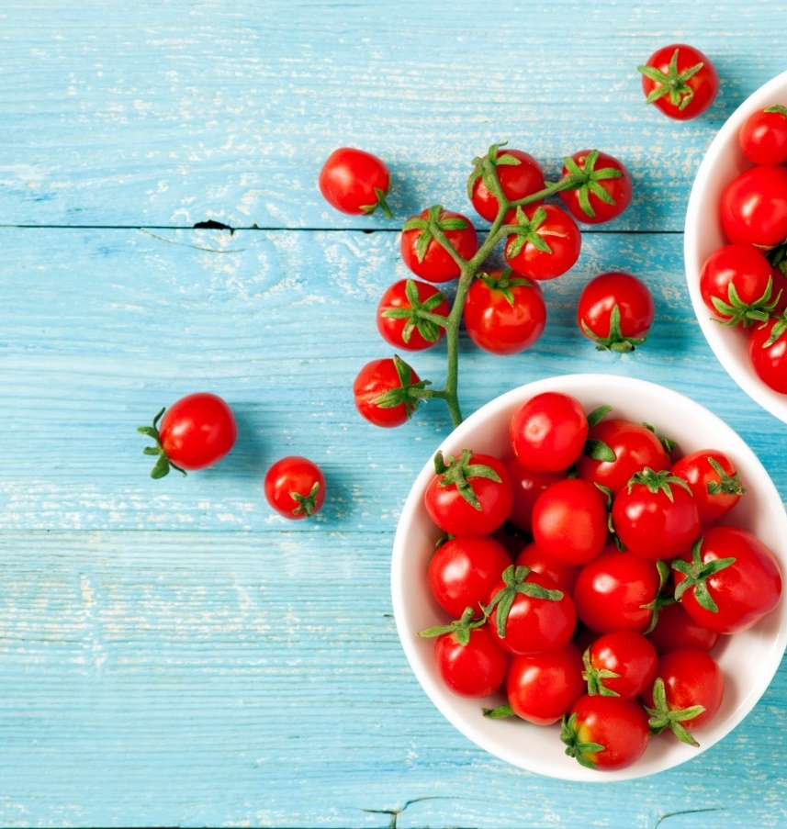
Riesgo de asfixia
Perros calientes
Uvas enteras
Tomates cherry
Frutas secas
Frutos secos y semillas
Trozos de carne o queso
Palomitas de maíz
Trozos de verduras crudas
Notes:
[GUION SUGERIDO]
Los niños menores de cinco años corren un alto riesgo de atragantarse con alimentos y objetos pequeños. El atragantamiento sucede cuando los alimentos quedan atrapados en las vías respiratorias y estas quedan bloqueadas o gravemente restringidas. Los niños en edad preescolar tienen un mayor riesgo de atragantamiento. Tienen menos práctica para controlar la comida dentro de la boca y no siempre mastican los alimentos en trozos lo suficientemente pequeños como para tragarlos con seguridad.
Supervise de cerca a los niños durante todas las comidas y colaciones. Como usted da el ejemplo de una alimentación saludable, tome pequeños bocados, coma despacio y mastique bien los alimentos. Establecer un entorno de alimentación tranquilo y sin prisas invita a los niños a comer a un ritmo lento. Cortar alimentos como las uvas o los tomates cherry en rodajas, tiras cortas o trozos pequeños reduce el peligro de asfixia.

Slide 10
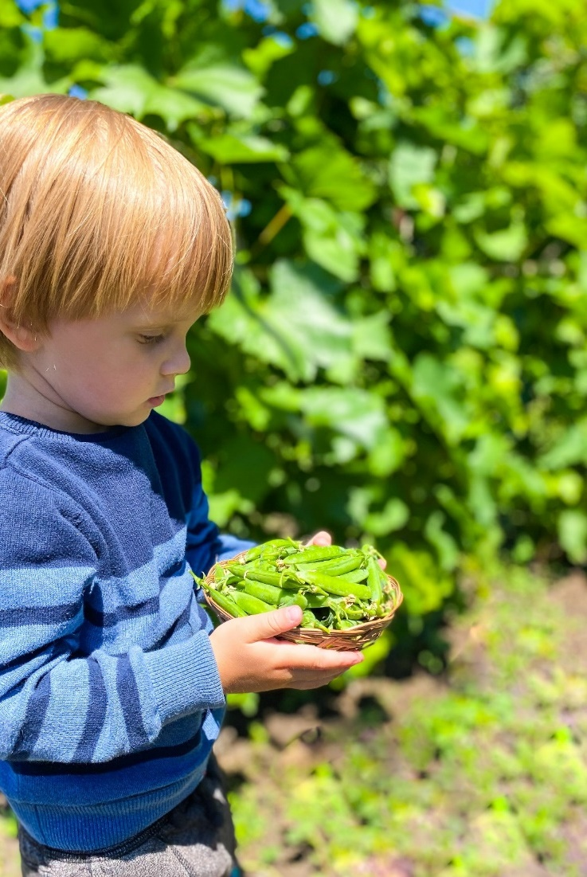
¿De qué manera pueden apoyar el desarrollo los proveedores durante la hora de la comida?
En el aspecto físico
En el aspecto cognitivo
En el aspecto emocional y social
Lenguaje
Notes:
[NOTAS PARA EL CAPACITADOR]
Divida a los participantes en cuatro grupos. Si está dando la capacitación de manera virtual, utilice grupos de debate. Asigne a cada grupo un área de desarrollo. Pida a cada grupo que haga una lluvia de ideas sobre tres formas de apoyar a los niños en este ámbito durante las comidas y las colaciones o las actividades del aula relacionadas con la comida. Conceda cinco minutos. Pida a una persona de cada grupo que comparta con el resto del grupo.
[GUION SUGERIDO]
Desarrollo físico
Enseñar a los niños a utilizar un cubierto para servir, tomando su mano para ayudarlos.
Enseñar a los niños a pasar el plato para servir. Esto puede incluir mantener las manos y los dedos en el exterior del tazón (sin envolver el borde), mantener el contacto visual con la persona que lo recibe, empujar suavemente el tazón por la superficie.
Promover el desarrollo de la motricidad fina para practicar el vertido (mesas de agua o mesas sensoriales), utilizar pinzas para mover bolas de algodón, cucharas de servicio para mover cuentas, etc.
Desarrollo cognitivo
Apoyar las conversaciones a la hora de comer.
Aumentar el conocimiento de los diferentes alimentos y las formas de prepararlos.
Vincular los ingredientes de la comida con experiencias en el aula, como la jardinería o la actividad sensorial.
Desarrollo social y emocional
Ser un ejemplo de los modales en la mesa (por favor y gracias, usar una servilleta).
Crear un entorno positivo en cuanto a la elección de alimentos. Animar a los niños a comunicar de forma educada lo que desean o no desean comer. Por ejemplo, “No, gracias, no se me antoja probar eso hoy” en lugar de “Qué asco”. Los niños son quienes deciden qué comer y si lo van a comer, pero si se los juzga verbalmente se corre el riesgo de insultar lo que otros niños elijan comer. “No me insultes lo que elijo comer”.
Promover la independencia durante las comidas mediante la limpieza de los desechos y de los platos.

Slide 11
Identificar la función que tienen los profesionales de CET en la nutrición de los niños
Notes:
Objetivo 2
[GUION SUGERIDO]
Cada niño nace con la capacidad de desarrollar hábitos alimenticios saludables. Durante los años de preescolar, los niños necesitan el apoyo de los adultos para que los ayuden a dominar las habilidades y superar los retos. A continuación, hablaremos de nuestro papel como profesionales de educación temprana y de las prácticas que podemos utilizar para ayudar a los niños a desarrollar hábitos alimenticios saludables.

Slide 12
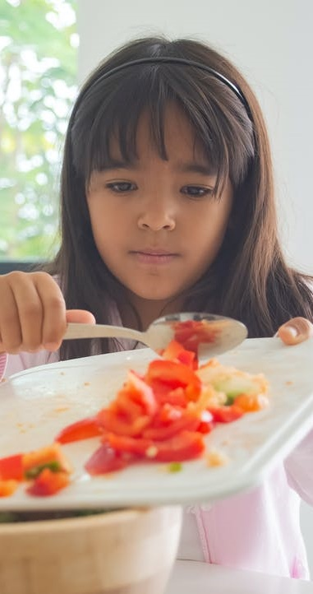
Prácticas de alimentación infantil saludable
Crear una rutina consistente de comidas y colaciones con el tiempo adecuado para que los niños no se vean presionados.
Ofrecer una variedad de opciones saludables.
Mantener un entorno relajado y placentero durante las comidas y las colaciones.
Minimizar las restricciones durante la comida.
Comer con los niños.
Implementar comidas familiares.
Notes:
[GUION SUGERIDO]
Los niños se benefician de las prácticas de alimentación saludable porque los ayudan a desarrollar y mantener una actitud positiva sobre la alimentación.
Los niños aprenden a:
escuchar las señales de hambre y saciedad de su cuerpo;
regular su ingesta de alimentos;
Participar activamente en las comidas y los refrigerios.
comunicar de manera eficaz sus necesidades y aprender que estas serán cubiertas;
aprender a aceptar nuevos alimentos.
Los niños dependen de los adultos para crear un entorno que les permita aprender y desarrollarse. Estas prácticas o estrategias de los maestros en torno a la alimentación que se enumeran en la diapositiva fomentan que los niños desarrollen hábitos alimenticios saludables. El afecto positivo y los altos niveles de amabilidad forman parte de un entorno de alimentación saludable.
Los niños tendrán mejores experiencias a la hora de comer si no tienen sueño, hambre excesiva o están molestos. Una rutina constante ayuda al niño a desarrollar comportamientos alimentarios saludables. Parte de esta rutina debe ser contar con suficiente tiempo para las comidas y las colaciones. Los niños en edad preescolar pueden ser lentos al comer, ya que están dominando el uso de los cubiertos y participando en conversaciones. Apurar las comidas genera estrés.
Sirva alimentos que los niños puedan comer por sí mismos con los dedos o con cubiertos.
Los televisores o las pantallas no deben estar encendidos durante las comidas y las colaciones.
Ejemplifique con entusiasmo cómo se disfrutan los alimentos. Los adultos apoyan la conversación, ayudan a servir y a comer, y muestran el ejemplo de los comportamientos deseados a la hora de comer.

Slide 13
División de la responsabilidad
Los adultos son responsables de: | Los bebés son responsables de:
Qué dar de comer | Cuándo comer Cuánto comer Decidir si comen o no lo que se les ofrece
Los adultos son responsables de: | Los niños pequeños y en edad preescolar son responsables de:
Qué dar de comer Cuándo comer Dónde comer | Cuánto comer Decidir si comen o no lo que se les ofrece
Notes:
[GUION SUGERIDO]
La división de la responsabilidad en torno a la alimentación resume los roles en la relación de alimentación. Los cuidadores son responsables de una estructura y una rutina adecuadas para la alimentación (el qué, el cuándo y el dónde de la alimentación), y el niño es responsable de cuánto y de decidir si come o no lo que el cuidador le ofrece. En las guarderías con niños pequeños y en edad preescolar, el cuándo está controlado por el horario del programa.
Satter, E. (2000). Child of Mine: Feeding with Love and Good Sense, edición revisada y actualizada (ed. revisada). Boulder, Colorado: Bull Publishing.

Slide 14
La función de los adultos en la división de la responsabilidad
Prestar atención y responder a las señales de hambre y saciedad de los niños.
Ser ejemplo de los modales en la mesa y las habilidades sociales a la hora de comer.
Tener en cuenta la falta de experiencia alimentaria de los niños.
Elegir y preparar la comida.
Hacer que las comidas sean placenteras.
Confiar en las decisiones que los niños toman en cuanto a la alimentación.
Notes:
[GUION SUGERIDO]
Ellyn Satter es una autoridad reconocida internacionalmente en alimentación. Es nutricionista, terapeuta familiar y autora. Su división de la responsabilidad en la alimentación define los roles del cuidador y del niño en la relación de alimentación desde el nacimiento hasta la adolescencia. Esta diapositiva muestra el reparto de responsabilidades en la primera infancia. En las guarderías con niños pequeños y en edad preescolar, el cuándo puede estar controlado por el horario del programa.
Para entender cómo ayudar a los niños a aprender a comer sanamente es necesario comprender los roles en la relación de alimentación. Cuando los cuidadores se encargan de la parte que les corresponde, los niños pueden hacer la suya comiendo.
Fuente:
Satter, E. (2000). Child of Mine: Feeding with Love and Good Sense, edición revisada y actualizada (ed. revisada). Boulder, Colorado: Bull Publishing.

Slide 15
Responsabilidades del niño
Comer la cantidad de alimentos que necesita.
Aprender a comer la comida que los adultos comen.
Aprender los modales en la mesa y las habilidades sociales a la hora de comer.
Notes:
[GUION SUGERIDO]
Todos los niños nacen con la capacidad de reconocer y responder a las señales de hambre y saciedad. El apetito de los niños en edad preescolar puede variar mucho de un día a otro y de una comida a otra.
Los niños nacen con la capacidad de aceptar alimentos. Incluso entienden que los alimentos que no van a comer hoy, los comerán algún día. Esto forma parte del crecimiento.
Los niños crecen físicamente, adquieren habilidades y aprenden a disfrutar de los alimentos que los adultos y los cuidadores les ofrecen en su vida.

Slide 16
¿De quién es la responsabilidad?
De pie para el adulto Sentado para el niño
1. Prestar atención y responder a las señales de hambre y saciedad.
2. Aprender a comer la comida que los adultos comen.
3. Ser ejemplo de los modales en la mesa y las habilidades sociales a la hora de comer.
4. Comer la cantidad de alimentos que necesita.
5. Confiar en las decisiones que los niños toman en cuanto a la alimentación.
6. Crecer de forma previsible de la manera más adecuada para ellos.
7. Tener en cuenta la falta de experiencia alimentaria de los niños.
Notes:
[NOTAS PARA EL CAPACITADOR]
La siguiente es una revisión rápida de conocimientos sobre el reparto de responsabilidades en la alimentación. Pida a los participantes que se pongan de pie si la función que aparece en la pantalla es el de un adulto y que se sienten si corresponde al de un niño. Las responsabilidades aparecerán en la pantalla, de una en una, cada vez que pulse la tecla “Enter”.
1. Adulto, de pie
2. Niño, sentado
3. Adulto, de pie
4. Niño, sentado
5. Adulto, de pie
6. Niño, sentado
7. Adulto, de pie
Antes de que los participantes vuelvan a sentarse, invítelos a hacer un rápido estiramiento. Levante los brazos por encima de la cabeza e inclínese hacia la derecha y hacia la izquierda suavemente.

Slide 17
Prácticas de alimentación
Prácticas de alimentación infantil saludable
Prácticas de alimentación infantil poco saludables
Permitir que los niños decidan qué y cuánto van a comer.
Ser el ejemplo de una alimentación saludable.
Ofrecer repetidamente nuevos alimentos preparados de distintas maneras.
Alentar poco a poco a los niños a probar alimentos nuevos.
Preguntar a los niños si ya están satisfechos cuando pidan repetir la comida.
Presionar a los niños para que coman.
Usar los alimentos como medio de castigo o recompensa.
Elogiar a los niños cuando se terminan la comida.
Restricción de algunas comidas.
Notes:
[NOTAS PARA EL CAPACITADOR]
Lea la lista de prácticas de alimentación saludable y observe cómo cada una de las prácticas enumeradas se ajusta a la división de la responsabilidad.
[GUION SUGERIDO]
Veamos la lista de prácticas de alimentación poco saludables. Estas prácticas de alimentación poco saludables se han asociado a resultados negativos, como el aumento de la ingesta de bebidas azucaradas y de colaciones poco saludables (con un alto contenido calórico), y mayor rechazo de los alimentos nuevos. Estas prácticas también pueden tener un impacto negativo en la relación de los niños con los alimentos y la alimentación.
Presionar
Según Ellyn Satter, presionar a los niños no funciona.
Intentar que los niños coman más hace que coman menos.
Intentar que los niños coman menos hace que coman más.
Intentar que los niños coman ciertos alimentos hace que los eviten por completo.
Castigo o recompensa
Utilizar la comida como recompensa o castigo afecta los hábitos alimenticios saludables y puede cambiar la relación del niño con la comida. La comida se utiliza para controlar el comportamiento, lo que puede disminuir la capacidad del niño para darse cuenta de las señales de hambre o saciedad y regular la ingesta. Los estudios han demostrado que el uso de la comida como recompensa o castigo puede aumentar el riesgo de usar la comida como un escape emocional.
Elogios
Los elogios nos hacen sentir bien a todos y muchos niños responden a ellos. Una alimentación saludable implica detenerse en respuesta a las señales de saciedad, no al dejar limpio el plato ni a terminar ciertos alimentos.
Restricción de ciertos alimentos
Otra práctica de control de la alimentación es la restricción excesiva de ciertos alimentos, como una golosina rica en grasas o azúcares o un ingrediente específico de la comida. Cuando un adulto limita o restringe un alimento concreto, envía el mensaje de que un alimento es mejor que otro. Por ejemplo, cuando un adulto no le da al niño otra ración de pan hasta que se acabe el brócoli, el niño entiende que el pan es una recompensa y comprende que es mejor que las verduras.

Slide 18
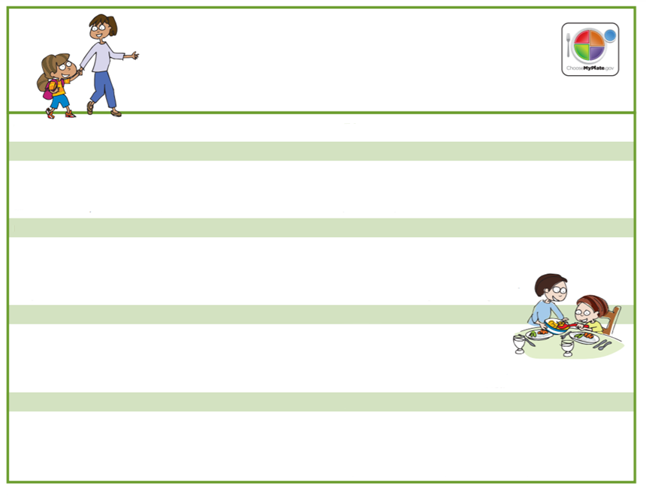
Frases que AYUDAN o que OBSTACULIZAN
Como cuidador, usted desempeña el papel principal en el comportamiento alimenticio de su hijo. Lo que dice tiene un impacto en el desarrollo de hábitos alimenticios saludables. ¡Las frases negativas pueden cambiarse fácilmente por otras frases positivas y útiles!
Frases que OBSTACULIZAN
Frases que AYUDAN
EN LUGAR DE ESTO...
INTENTE...
Come eso por mí.
Si ya no comes, me voy a enojar.
Este tipo de frases le enseñan a su hijo a comer para obtener a cambio aprobación y amor. Esto puede llevar a su hijo a tener comportamientos, actitudes y creencias poco saludables sobre la comida y sobre sí mismo.
Este kiwi es dulce como una fresa.
¡Estos rábanos son muy crocantes!
Frases como esta ayudan a señalar las cualidades sensoriales de los alimentos. Estas animan a su hijo a probar alimentos nuevos.
EN LUGAR DE ESTO...
INTENTE...
Eres una niña muy grande; te terminaste todos tus guisantes.
Jenny, mira a tu hermana. Se comió todo el plátano.
Debes comer un bocado más antes de levantarte de la mesa.
Este tipo de frases le enseñan a su hijo a ignorar sus señales de saciedad. Es mejor que los niños dejen de comer cuando se sientan llenos o satisfechos que cuando se hayan acabado toda la comida.
¿Tu estómago te está diciendo que ya estás lleno?
¿Tu estómago sigue gruñendo de hambre?
¿Eso fue suficiente para tu pancita?
Frases como estas ayudan a que su hijo reconozca cuándo está lleno. Esto puede evitar que coma de más.
EN LUGAR DE ESTO...
INTENTE...
¿Ves? No tenía tan mal sabor, ¿o sí?
Esto implica para su hijo que se equivocó al rechazar la comida. Esto puede llevar a actitudes poco saludables sobre la comida o sobre sí mismo.
¿Te gusta?
¿Cuál es tu favorito?
A todos les gustan distintos alimentos, ¿no?
Frases como estas hacen que su hijo sienta que es él quien toma las decisiones. También cambia la atención hacia el sabor de la comida en lugar de hacia quién tenía razón.
EN LUGAR DE ESTO...
INTENTE...
No hay postre hasta que te acabes las verduras.
Si dejas de llorar, te doy una galleta.
Ofrecer algunos alimentos —como el postre— como recompensa por terminarse los demás —como las verduras— hace que algunos alimentos parezcan mejores que otros. Recibir una golosina cuando está molesto enseña a su hijo a comer para sentirse mejor. Esto puede provocar que coma de más.
Podemos probar estas verduras después. La siguiente vez, ¿prefieres que estén crudas o cocinadas?
Lamento que estés triste. Ven, te abrazo.
Premie a su hijo con atención y palabras amables. Brinde consuelo con abrazos y charlas. Demuestre su amor pasando tiempo y divirtiéndose juntos.
Adaptado de “What You Say Really Matters?” in Feeding Young Children in Group Settings" de la Dra. Janice Fletcher y la Dra. Laurel Branen, Universidad de Idaho.
Notes:
[NOTAS PARA EL CAPACITADOR]
Invite a los participantes a encontrar las Frases que AYUDAN y que OBSTACULIZAN en la página 3 del folleto.
[GUION SUGERIDO]
Como cuidador, lo que dice tiene un impacto en los hábitos alimenticios de los niños. Es posible que muchos adultos hayan crecido con la idea de que hay que acabarse toda la comida que hay en el plato. Puede que hayamos experimentado esto como presión positiva (que se nos haya felicitado por limpiar nuestro plato o que, a cambio, nos dieran una golosina como premio) o presión negativa (que nos hayan coaccionado, regañado o castigado por no dejar limpio el plato). La presión puede ser positiva al incentivar, recordar, animar o decir lo bueno y saludable que es un determinado alimento.
La presión también puede ser negativa al restringir, comparar a los niños, rogar o avergonzar a un niño.
Cuando sentimos presión, nuestro cerebro se centra en responder a la presión, lo que interfiere con las señales naturales de hambre y saciedad.
Usar un lenguaje neutro en torno a las comidas y la alimentación permite que un niño coma con atención plena, utilizando los sentidos y respondiendo a sus señales individuales de apetito.
Fuente:
https://www.ellynsatterinstitute.org/positive-or-negative-its-still-pressure/

Slide 19
Lluvia de ideas de temas para iniciar conversaciones
La guarnición de hoy serán zanahorias. ¿De qué color son las zanahorias?
Hoy te vi jugando en el arenero. ¿En qué estabas trabajando?
Si pudieras ser cualquier animal, ¿qué animal serías?
Notes:
[GUION SUGERIDO]
Las comidas positivas son sociales, relajadas y tranquilas, con conversaciones entre niños y adultos. Las conversaciones a la hora de comer son también una oportunidad para seguir aprendiendo de las experiencias y las actividades del aula. Hablar de los alimentos que se sirven y de los sentidos que se involucran (gusto, textura, olor, sonido al masticar) puede despertar la curiosidad y animar a los niños a probar un alimento. A algunos niños les puede parecer estresante una conversación sobre los alimentos que no les gustan (o sobre nuevos alimentos) y tener conversaciones que no estén centradas en la comida sería benéfico. A medida que los maestros conocen a los niños y entienden sus personalidades, pueden dirigir conversaciones que todos los niños disfruten para que la hora de la comida sea agradable y libre de presiones.
[NOTAS PARA EL CAPACITADOR]
Pida a los participantes que se dirijan al recuadro sombreado en el centro de la página 4 del folleto. Divida a los participantes en grupos de tres a cuatro personas y pídales que hagan una lluvia de ideas sobre cinco temas de conversación. Pida a cada grupo que comparta su lista. (¿Qué colores hay en tu plato? ¿Cómo creció esto? Hoy vi que estabas construyendo con los bloques, ¿qué creabas? ¿Qué alimentos te gusta comer en casa? ¿Qué ingredientes crees que lleva? ¿A qué animales crees que les gusta comer este alimento?)
El folleto ofrece enlaces a dos recursos para iniciar la conversación. Las tarjetas de conversación de Iowa son bilingües y se pueden descargar de manera gratuita. El enlace tiene conjuntos de tarjetas de conversación para diferentes grupos de edad y un conjunto que está diseñado para las familias.

Slide 20
Descanso
Notes:
[NOTAS PARA EL CAPACITADOR]:
Aquí se sugiere que se haga una pausa de diez minutos. El kit de capacitación incluye un cronómetro para ayudarlo a tomar el tiempo. Invite a los participantes a levantarse y a moverse, a tomar agua y a suplirse de lo que sea que necesiten.

Slide 21
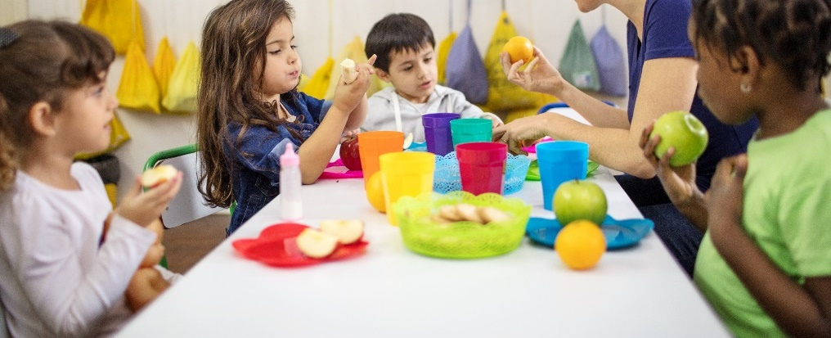
¿Cómo es una comida familiar?
Los niños ayudan a poner la mesa.
La comida se coloca en la mesa en pequeños recipientes con utensilios de tamaño infantil.
Las bebidas se sirven en jarros pequeños.
Los niños se sirven solos todos los alimentos y las bebidas.
Los adultos se sientan a la mesa con los niños y dan un buen ejemplo comiendo los mismos alimentos.
Los niños participan en la conversación.
Notes:
[GUION SUGERIDO]
Las comidas familiares son un servicio de comidas que fomenta los hábitos saludables y apoya la división de la responsabilidad en la alimentación. Los niños tienen el control de las opciones que se sirven en su plato. Este control conlleva una sensación de seguridad, y los niños pueden considerar los alimentos dentro de este espacio seguro.
La comida familiar cambia de un programa de CET a otro según las edades de los niños a los que se asiste y dependiendo de si el programa de CET es quien provee los alimentos o si los traen de casa, pero los elementos clave siguen siendo los mismos. Si su programa de CET es nuevo en las comidas familiares, puede introducirlo lentamente incorporando algunos de estos elementos a la vez.
En su forma más completa, el servicio de comidas al estilo familiar implica los siguientes elementos:
Los niños ayudan a poner y levantar la mesa.
La comida se coloca en la mesa en pequeños recipientes con cubiertos de servicio de tamaño infantil.
Las bebidas se sirven en jarros pequeños.
Los niños eligen sus raciones y se sirven por su cuenta, a menos que se requiera la ayuda de un adulto.
Los adultos se sientan a la mesa con los niños y dan un buen ejemplo al consumir los mismos alimentos y las mismas bebidas.
Los adultos entablan una conversación de manera intencional con los niños en la mesa para hablar sobre el hecho de probar y disfrutar nuevos alimentos y guiar la conversación con el fin de crear un ambiente positivo a la hora de la comida que respalde el aprendizaje.
Los niños participan en conversaciones entre ellos y con los adultos alrededor de la mesa.
Cuando a los niños se les permite decidir sus propias raciones, suelen servirse una cantidad menor y es menos probable que coman en exceso. Este proceso de toma de decisiones ayuda a reforzar la alimentación de los niños según sus señales internas de hambre y saciedad.

Slide 22
Preparación para las comidas familiares
Ayudar a los niños con las habilidades a la hora de comer, tales como:
lavarse adecuadamente las manos;
sostener los cubiertos, los vasos, los platos y los cuencos;
pasar los platos para servir;
limpiar los derrames y al final de la comida.
Los cubiertos para servir y comer con un tamaño adecuado ayudan a los niños a:
desarrollar y mejorar las habilidades motoras finas;
mejorar las habilidades de coordinación ojo-mano.
Notes:
[GUION SUGERIDO]
Para tener éxito con el servicio de comidas de estilo familiar, es importante que los niños aprendan y desarrollen ciertas habilidades.
Los adultos pueden ayudar a los niños a desarrollar habilidades para tener éxito en las comidas familiares.
Los niños aprenden habilidades a la hora de comer, tales como:
Técnicas adecuadas de lavado de manos.
Cómo sostener los cubiertos, los vasos, los platos y los cuencos.
Habrá que recordar continuamente a los niños que no deben llevarse los cubiertos de servicio a la boca, pero lo dominarán con el tiempo. Recuerde a los niños que deben pasar los tazones y los platos sujetando los bordes exteriores. Los platos con un borde pequeño son ideales.
Cómo pasar los platos y las jarras para servir.
Habrá derrames. Cuando sucedan, recuerde a los niños que se pueden cometer errores y ayúdelos con la limpieza.
Una pileta vacía para los platos sucios colocada a nivel de los niños ayuda a reducir los derrames durante la limpieza. Ayudar en la limpieza promueve la independencia y les enseña a ser responsables.
Muchas de estas habilidades requieren práctica, y el equipo apropiado para el desarrollo puede ser de ayuda. Los cubiertos, los vasos, los platos y los tazones de tamaño infantil ayudan a los niños a desarrollar la motricidad fina necesaria. Poco a poco, los niños aprenderán a dirigir los dedos, las manos y las muñecas para llevar a cabo tareas más complejas. Las habilidades de manos y dedos como usar un tenedor, una cuchara y, ocasionalmente, un cuchillo son hitos de desarrollo que generalmente se logran entre los tres y los cinco años.

Slide 23
Estilo de comidas familiares
Todos los alimentos se colocan sobre la mesa donde los niños y los adultos se sientan para compartir la comida.
Se invita a los niños a servirse de manera independiente, con la ayuda de un adulto cuando sea necesario.
Notes:
[NOTAS PARA EL CAPACITADOR]
La guía actual de patrones de comidas del CACFP indica que se debe colocar suficiente comida en la mesa para permitir el tamaño completo de la porción según el CACFP requerida para cada niño. Los niños no tienen que servir cada ingrediente. Los maestros pueden ofrecer la comida poco a poco.
[GUION SUGERIDO]
Las comidas familiares se consideran una buena práctica cuando las condiciones de salud pública lo permiten. Los niños no deben servir alimentos durante un brote de enfermedad gastrointestinal u otros brotes comunitarios de enfermedad. Siga las directrices del Departamento de Salud estatal y local. Otros aspectos de las comidas familiares pueden mantenerse, por ejemplo, los niños pueden seguir decidiendo qué comida quieren que se les sirva.
Fuente:
Servicios de alimentos y nutrición del USDA. (12 de septiembre de 2016). Offer Versus Serve and Family Style Meals in the Child and Adult Care Food Program | USDA-FNS. Https://Www.Fns.Usda.Gov/Cacfp/Offer-versus-Serve-Family-Style-Meals. Recuperado el 12 de diciembre de 2020 de https://www.fns.usda.gov/cacfp/offer-versus-serve-family-style-meals.

Slide 24
Estilo de comidas familiares
Beneficios
Se les presenta a los niños una variedad de alimentos sin presionarlos.
Los niños comen más frutas y verduras cuando observan que sus compañeros y los adultos disfrutan de estos alimentos.
Los niños pueden practicar servir el tamaño de las porciones y escuchan sus señales internas de hambre.
Los niños adquieren independencia y habilidades para cooperar.

Slide 25
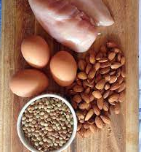
Qué alimentos servir
Proteínas
Evite las carnes fritas.
Sirva frijoles y carnes magras.
Productos lácteos
Yogur y queso.
Bajos en grasas a partir de los dos años de edad.
Notes:
[GUION SUGERIDO]
Sirva frijoles y carnes magras como pollo o pescado, y evite las carnes fritas.
Sirva productos equivalentes a la leche, como el yogur y el queso, utilizando variedades bajas en grasa a partir de los dos años.
Trabaje con las familias para entender las opciones de proteínas y lácteos que son culturalmente relevantes para su hijo y ajuste el menú del programa según sea posible.

Slide 26
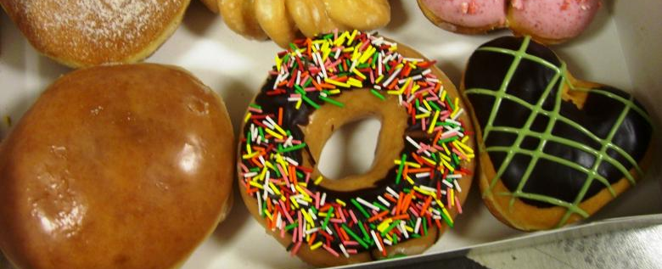
Limite los siguientes alimentos
Sal
Evite alimentos salados como las papas fritas y los pretzels.
Azúcar
Evite dulces, refrescos, bebidas endulzadas, néctares de frutas y leches saborizadas.
Aceites
Evite las grasas trans, las grasas saturadas, los alimentos fritos.
Elija grasas saludables como nueces, semillas y aceites vegetales.
Notes:
[GUION SUGERIDO]
Al preparar las comidas para los niños pequeños, limite la sal y el azúcar en la medida de lo posible. Servir alimentos integrales en lugar de alimentos envasados y procesados lo hará más fácil. Evitar los alimentos procesados es un reto, ya que suelen ser más baratos que los alimentos integrales y requieren menos tiempo de preparación.
Evite alimentos salados como las papas fritas y los pretzels.
Evite el azúcar, incluidos los dulces concentrados como los caramelos, los refrescos, las bebidas azucaradas, los néctares de frutas y la leche saborizada.
Limite los aceites y elija grasas monoinsaturadas y poliinsaturadas como los frutos secos, las semillas y los aceites vegetales como el de oliva. Evite las grasas trans, las grasas saturadas y los alimentos fritos.

Slide 27
Qué bebidas servir
Leche
Leche entera y pasteurizada para los niños de doce a veinticuatro meses.
Leche desnatada o pasteurizada al 1 % a partir de los dos años.
Jugo
Jugo 100 % natural sin azúcares añadidos.
No más de 4 a 6 oz al día para niños de uno a seis años.
No dé jugo a los niños menores de 12 meses.
Notes:
[GUION SUGERIDO]
¿Cuáles son las mejores bebidas para servir?
La leche es nutritiva y aporta proteínas, calcio y vitamina D.
Sirva leche entera pasteurizada a los niños de doce a veinticuatro meses, a menos que el médico prescriba leche baja o reducida en grasa.
Sirva leche descremada o pasteurizada al 1 % a los niños de dos años o más, a menos que un médico prescriba leche baja o reducida en grasa.
Trabaje con las familias para conocer sus preferencias en cuanto a lácteos. De acuerdo con las regulaciones de cuidado de niños de Nueva York, todos los niños con restricciones dietéticas basadas en la condición médica del niño o en las creencias religiosas de la familia están exentos de los requisitos del patrón de comidas o de los requisitos de las bebidas establecidos en la regulación cuando los padres lo indiquen por escrito al programa. https://ocfs.ny.gov/programs/childcare/regulations/

Slide 28
Qué bebidas servir: Agua
Disponible tanto afuera como adentro.
Coloque vasos al lado del grifo.
Coloque jarras o vasos en la encimera o en la mesa.
Ofrezca agua durante y después de la hora de jugar en el parque.
Ofrezca agua con las comidas y refrigerio/merienda.
Ofrezca agua cada vez que el niño lo pida.
Notes:
[GUION SUGERIDO]
El agua ayuda a los niños a mantenerse hidratados y es una alternativa saludable a las bebidas azucaradas.
Cuanto antes se acostumbren los niños a beber agua con frecuencia, mejor.
El agua debe ofrecerse de distintas maneras, por ejemplo, colocando vasos junto al grifo, proporcionando jarras y tazas en la encimera o en la mesa, ofreciendo agua después o durante la hora de jugar, con la colación y siempre que lo pida el niño.

Slide 29
Uso de libros para apoyar los hábitos saludables
Notes:
[GUION SUGERIDO]
Como hemos comentado, las experiencias y la exposición a los alimentos no se limitan a la hora de comer. Muchas actividades en el aula pueden ayudar a los niños a familiarizarse y sentir curiosidad por los nuevos alimentos. https://www.youtube.com/watch?v=mZ9KS5uJs-o
[NOTAS PARA EL CAPACITADOR]
Haga clic en el hipervínculo. Este videoclip dura 2 ½ minutos y es la lectura de A sembrar sopa de verduras de Lois Ehlert. Otra opción es leer en voz alta el ejemplar del libro que se encuentra en el Kit del capacitador de cómo nutrir sanamente. Los capacitadores también pueden sustituir otros títulos de la primera infancia sobre la comida y la alimentación. A la hora de seleccionar los libros infantiles, los proveedores o los maestros deben revisar cuidadosamente el contenido y los temas de los libros para asegurarse de que se promuevan libros de autores o ilustradores diversos que reflejen las comunidades locales. Los niños deben poder conectar con el tema de la alimentación sana, pero también verse reflejados en los personajes.
Después de reproducir el video o leer el texto, realice un debate sobre las ideas de ampliación.
Realice una actividad sensorial con las diferentes verduras que se mencionan en el libro. Observe el color, la textura y el olor.
Practique el corte con un cuchillo, por ejemplo, utilizando un cuchillo de plástico en un calabacín, en champiñones o en pimientos.
Plante las semillas en cáscaras de huevo o tazas. Observe cómo crecen y presente vocabulario como brote, raíces, hojas.
Compre una planta de hortalizas para cultivar en el exterior. Ayude a los niños a observar el crecimiento de la planta midiendo su altura, observando si florece y da frutos y notando los cambios que va teniendo con el cambio de las estaciones.
Ayude a los niños a desgranar el maíz. Observe la textura de las cáscaras y los pelos del maíz. Introduzca palabras de vocabulario como granos, mazorca, cáscara, pelos y elote.
Comparta plantas aromáticas con los niños. Anímelos a frotar suavemente la albahaca, el romero o la menta para liberar la fragancia.
Dirija un breve debate en grupo sobre los libros para niños que incluyen comida o alimentación. En el folleto de la página 4 hay una breve lista con espacio para que los participantes anoten los títulos que los demás hayan compartido.

Slide 30
Actividad de reflexión
Notes:
[NOTAS PARA EL CAPACITADOR]
Como actividad de resumen para este objetivo, pida a los participantes que completen una actividad de autorreflexión en el folleto. Conceda a los participantes de tres a cinco minutos para completar la actividad. Haga una prueba rápida de la actividad pidiendo a los participantes que compartan las prácticas que están interesados en añadir a sus rutinas. Si está dando la capacitación de manera virtual, los participantes pueden escribir una práctica en el chat. Si hay tiempo, los capacitadores pueden hacer preguntas curiosas sobre por qué seleccionaron determinadas prácticas.
[GUION SUGERIDO]
Hablamos de las prácticas que los maestros pueden implementar para apoyar a los niños en el proceso de desarrollar hábitos alimenticios saludables. Como actividad de resumen, reflexione sobre sus prácticas actuales. Lea cada una de las prácticas de los maestros e indique la frecuencia con la que la que usted las aplica en su aula. Cuando haya completado la lista, piense en qué práctica podría añadir a sus rutinas.

Slide 31
Reconocer las oportunidades de participación familiar en torno a la nutrición y la comida
Notes:
Objetivo 3
[GUION SUGERIDO]
Las familias desempeñan un papel primordial en el desarrollo de los hábitos alimenticios de los niños en edad preescolar. Las experiencias de los niños en las guarderías también son importantes para la formación de hábitos, pero lo que ocurre en casa puede ser diferente. Comunicarse con las familias para entender sus creencias y experiencias en torno a las comidas y los alimentos puede ayudarlo a apoyar mejor a cada niño en el proceso de desarrollar hábitos alimenticios saludables.

Slide 32
¿Qué cosas influyen en las elecciones de alimentos de las familias?
Notes:
[NOTAS PARA EL CAPACITADOR]
Esta es una actividad de sugerencia para debatir en un grupo grande.
[GUION SUGERIDO]
La alimentación y la nutrición pueden ser temas difíciles de tratar con las familias, ya que nuestras elecciones alimenticias son muy personales y dependen de los ingresos, el acceso, la cultura y la identidad. También es útil reconocer nuestros propios sesgos implícitos al entablar conversaciones con las familias.
Las normas sociales en torno a la nutrición pueden incluir preferencias por determinados alimentos, actitudes sobre los rangos aceptables de peso corporal y valores que se otorgan a la salud. Comunicarse con las familias para apreciar sus creencias y valores en torno a la alimentación puede ayudar a los profesionales de CET a entender y apoyar a los niños en su recorrido alimenticio.
Existen disparidades en torno al acceso y la asequibilidad de los alimentos que repercuten en las opciones alimenticias que puede elegir una familia.

Slide 33
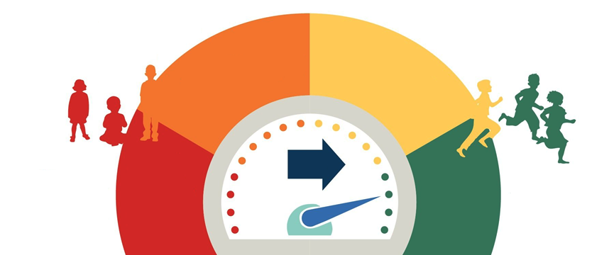
Inseguridad alimentaria
La inseguridad alimentaria se define como el acceso limitado o no garantizado a alimentos lo suficientes, seguros y nutritivos.
Uno de cada seis niños vive en hogares que no cuentan con un suministro consistente y confiable de alimentos sanos.
LA CRUDA REALIDAD: REDUCIR LA CALIDAD O LA CANTIDAD DE LOS ALIMENTOS PARA LOS ADULTOS DE LA FAMILIA
CONDICIONES INESTABLES: EXPERIMENTAR ANSIEDAD POR LA CALIDAD, LA CANTIDAD O LA DISPONIBILIDAD DE LOS ALIMENTOS
Inseguridad alimentaria en el hogar Acceso inadecuado a suficientes alimentos por parte de todos los miembros del hogar para llevar una vida activa y saludable.
Estrés alimentario oculto (seguridad alimentaria mínima) Preocupación por que se acaben los alimentos antes de poder comprar más.
CIRCUNSTANCIAS EXTREMAS: REDUCIR LA CALIDAD O LA CANTIDAD DE LOS ALIMENTOS PARA LOS NIÑOS
Inseguridad alimentaria infantil La calidad o la cantidad de los alimentos para los niños disminuye debido a la falta de recursos de la familia.
META
Seguridad alimentaria Acceso confiable a los alimentos necesarios para llevar un estilo de vida saludable y activo.
VIDA SALUDABLE: VIVIR SIN HAMBRE NI PREOCUPACIONES
Source: Children’s Health Watch 2015
Notes:
[NOTAS PARA EL CAPACITADOR]
Las tasas de inseguridad alimentaria han aumentado considerablemente debido a la pandemia de COVID-19. Los niños que viven en hogares con inseguridad alimentaria pueden pasar hambre y no tener acceso a nutrientes vitales.
[GUION SUGERIDO]
Las familias en situación de inseguridad alimentaria pueden evitar pasar hambre eligiendo tipos de alimentos más baratos y sustanciosos en lugar de alimentos más costosos y nutritivos. Para los niños pequeños, el resultado puede ser una dieta carente de los nutrientes necesarios para un crecimiento y un desarrollo normales.
Una familia podría estar experimentando inseguridad alimentaria si lo siguiente ocurre frecuentemente:
No puede costear comida balanceada.
Reduce el tamaño de las comidas por falta de dinero.
Reduce la calidad y la variedad de su dieta regular debido a la falta de dinero.
La inseguridad alimentaria causa estrés en las familias, lo que puede tener un impacto negativo en el desarrollo de los niños.
La siguiente gráfica del Informe de Children's HealthWatch sobre la seguridad alimentaria de los niños pequeños destaca los diferentes niveles de escasez de comida que puede experimentar una familia. Como puede ver, las familias y los niños pueden experimentar diferentes tipos de escasez e inseguridad alimentaria. Aunque esta gráfica tiene unos años, la pandemia no ha hecho más que aumentar esta escasez para las familias y los niños.
Fuente: Children’s HealthWatch, HIDDEN FOOD STRESS: UNDERREPORTED IN NATIONAL DATA 2015 (ESTRÉS ALIMENTICIO OCULTO: NO SE INFORMA AL RESPECTO EN LOS DATOS NACIONALES DE 2015)
https://childrenshealthwatch.org/hiddenfoodstress/

Slide 34
Justicia alimenticia: cómo abordar los obstáculos para una alimentación sana
Huertos comunitarios
De la granja a la educación temprana
De la granja nacional a la CET
Mercados de agricultores
Prestaciones alimenticias en Nueva York y a nivel estatal
Notes:
[GUION SUGERIDO]
Muchas comunidades de todo el país y en Nueva York se están uniendo para abordar estos obstáculos de toda la vida para acceder a la salud y el bienestar. Cada vez hay más iniciativas y organizaciones que están encontrando soluciones para aportar opciones de alimentos más saludables y cambiar la dinámica de poder del acceso a los alimentos y el sistema alimentario tradicional.
Al buscar opciones de alimentos más saludables para usted o para su programa de CET, puede haber otros recursos y opciones de la comunidad disponibles, como:
De los huertos comunitarios y la granja a la atención y la educación de la primera infancia
Los huertos comunitarios tienen como objetivo aumentar el acceso a productos agrícolas frescos y mejorar la conexión social en torno a la siembra y el cultivo de alimentos locales. Los huertos comunitarios suelen contar con el apoyo de voluntarios locales o pueden estar disponibles en su vecindario o escuela local. Incluso, puede buscar apoyo para plantar un huerto en su programa de CET. La Red Nacional del programa De la granja a la escuela brinda recursos para programas de CET que estén interesados en la siembra y en otras actividades para llevar alimentos locales a jóvenes y niños. https://www.farmtoschool.org/our-work/early-care-and-education.
Beneficios de los mercados de agricultores y de la nutrición
Los mercados de agricultores pueden ser una gran fuente de frutas, verduras y otros alimentos saludables frescos. Muchos estados ofrecen incentivos a los compradores que utilizan SNAP para comprar alimentos locales. Este incentivo amplía el presupuesto de SNAP y anima a los compradores a gastar más de su asignación mensual de asistencia alimentaria en productos frescos del mercado.

Slide 35
Justicia alimenticia: cómo abordar los obstáculos para una alimentación sana
Cooperativas de alimentos
Bancos de alimentos y bancos de alimentos móviles
Programas federales de asistencia alimentaria
Notes:
[GUION SUGERIDO]
Las cooperativas de alimentos son tiendas financiadas y propiedad de la gente que compra ahí mismo. Al igual que los mercados de agricultores y los huertos comunitarios, las cooperativas de alimentos hacen hincapié en la participación de la comunidad y en los alimentos saludables y sostenibles. Las cuotas de afiliación o los requisitos de horas de voluntariado pueden implicar un reto para la participación.
Los bancos de alimentos y los bancos de alimentos móviles pueden ser otra opción para aumentar el acceso a los alimentos. Muchos bancos de alimentos están aumentando la disponibilidad de opciones de alimentos saludables, y algunos brindan clases de habilidades culinarias o educación SNAP-Ed. Los bancos de alimentos móviles son una opción para las comunidades rurales que a veces no tienen acceso a las despensas de alimentos o están lejos de un banco de alimentos.
Los dos sitios web destacados aquí pretenden poner en contacto a las comunidades con las opciones alimentarias locales. Local Harvest le permite buscar granjas locales, agricultura apoyada por la comunidad (CSA, por sus siglas en inglés), mercados de agricultores y puestos agrícolas según su ubicación. www.localharvest.org
Además de estas opciones de alimentos locales, los programas federales de nutrición, como WIC y SNAP, pueden ayudar a las familias que sufren escasez de alimentos e inseguridad alimentaria. Es posible que muchas familias no se den cuenta de que pueden ser elegibles para beneficiarse de estos programas y que el proceso de solicitud ha cambiado en respuesta a la pandemia de COVID-19. Los programas de CET pueden ayudar a conectar a las familias y al personal con estos programas. Los folletos incluyen información sobre los programas federales de asistencia alimentaria y los contactos de las agencias estatales.

Slide 36
Apoyo a las familias
SNAP: Programa de Asistencia Alimentaria Suplementaria, anteriormente conocido como Cupones de alimentos
WIC: Programa Especial de Nutrición Suplementaria para Mujeres, Bebés y Niños
CACFP: Programa de Alimentos para el Cuidado de Niños y Adultos
Sitios del Programa de Comidas de Verano
Recursos alimenticios de emergencia en su comunidad
Bancos y despensas de alimentos
Notes:
[GUION SUGERIDO]
La necesidad de recursos alimentarios de emergencia ha aumentado en muchas comunidades debido a la pandemia de COVID-19. Los hogares que comienzan a experimentar la inseguridad alimentaria por primera vez pueden resistirse más a buscar y aceptar ayuda. Como profesional de atención y la educación de la primera infancia, compartir el conocimiento que tiene de los recursos comunitarios relacionados con la alimentación y la nutrición puede aumentar el acceso a alimentos saludables.
El Servicio de Alimentos y Nutrición del Departamento de Agricultura de los Estados Unidos (USDA, por sus siglas en inglés) administra varios programas dirigidos a niños pequeños y a familias con niños pequeños.
SNAP
El programa SNAP proporciona beneficios nutricionales para complementar el presupuesto de alimentos de las familias necesitadas, de modo que puedan comprar alimentos saludables. Para obtener las prestaciones del SNAP, las familias deben cumplir requisitos específicos, como tener recursos e ingresos limitados. La asignación mensual se basa en el tamaño de la familia. Los beneficios del programa SNAP pueden utilizarse para una variedad de alimentos saludables. Los beneficios se cargan mensualmente en una tarjeta de transferencia electrónica de beneficios (EBT, por sus siglas en inglés), que funciona como una tarjeta de débito.
WIC
El Programa Especial de Nutrición Suplementaria para Mujeres, Bebés y Niños, más conocido como Programa WIC, sirve para salvaguardar la salud de las mujeres embarazadas, puérperas y lactantes de bajos ingresos, así como de los bebés y de los niños de hasta cinco años. El programa WIC proporciona alimentos nutritivos para complementar las dietas, educación sobre alimentación saludable y remisiones de atención médica. La mayoría de los estados ofrecen los beneficios del programa WIC mediante tarjetas de transferencia electrónica de beneficios (EBT). El programa WIC está ampliando los servicios para, pronto, incluir a los niños de hasta seis años.
CACFP
El Programa de Alimentos para el Cuidado de Niños y Adultos (CACFP, por sus siglas en inglés) ayuda a los entornos de cuidado infantil y a las guarderías a proporcionar alimentos nutritivos a los niños pequeños. Los centros de atención infantil reciben un reembolso por servir hasta dos comidas y una colación al día que cumplan las directrices nutricionales federales a los niños que cumplan los requisitos. Los porcentajes de reembolso se realizan en función de tarifas basadas en la elegibilidad del niño para recibir comidas gratuitas, por un precio reducido o pagadas.
Sitios y horarios del Programa de Comidas de Verano: este programa sirve a niños de 18 años o menos. El USDA ha realizado cambios temporales que permiten llevarse las comidas a casa y que los padres o tutores las recojan (en algunos estados).
Algunos recursos alimentarios de emergencia son:
Días y horarios de atención de los Bancos y despensas de alimentos
Días y horarios de atención de las despensas de alimentos y las comidas en las iglesias y centros comunitarios.

Slide 37
Alimentos y familias en CET
Degustaciones
Clases o eventos de cocina
Recoger la canasta de productos agrícolas en la guardería
Tablero de intercambio de cupones
Huertos comunitarios/huertos de CET
Notes:
[GUION SUGERIDO]
La comida nos conecta con nuestra comunidad, con nuestras culturas y con los demás. Un evento en el que se sirve comida es un signo de hospitalidad y cordialidad.
Algunas oportunidades para conectar con las familias en torno a la comida son:
Degustaciones
Los eventos de degustaciones siempre son populares. Si se realiza en el momento de la llegada o la salida de los niños, una degustación puede ser una forma rápida de conectar con los padres. Pueden ser oportunidades para compartir nuevos elementos que se añaden a los menús del programa u opciones de comidas familiares rápidas y asequibles, como las recetas de olla eléctrica de cocción lenta. Los niños pueden ayudar a preparar algunos de los platillos para probarlos y hablar con sus padres sobre el evento.
Eventos culinarios
Los eventos culinarios o las clases de cocina son una forma divertida de aprender nuevas habilidades culinarias o recetas. Algunos programas de extensión cooperativa ofrecen clases de cocina como parte de su programación comunitaria. Los programas SNAP-Ed pueden ser otro recurso para educar a los padres en la preparación de comidas.
CSA
Las cestas de productos, o agricultura apoyada por la comunidad (CSA, por sus siglas en inglés), conectan a las familias (y al personal del programa) con alimentos locales y frescos. Para encontrar agricultores en su comunidad que ofrezcan agricultura apoyada por la comunidad, consulte a su Extensión Cooperativa, al mercado local de agricultores o en localharvest.org. La guardería podría servir como punto para que las familias que hacen pedidos al agricultor recojan sus productos.
Canje de cupones
Utilice un tablón de anuncios en el vestíbulo para intercambiar y compartir cupones. Asigne una parte del tablón para la información sobre los cupones digitales.
Guarderías o huertos comunitarios
Los huertos comunitarios son parcelas en las que las personas trabajan en conjunto para cultivar alimentos. Comparta información sobre los huertos de su comunidad en los tablones de anuncios o los boletines informativos. Los huertos de las guarderías son un potente medio para que los niños experimenten y aprendan sobre los alimentos. ¡Las familias pueden contribuir! El CACFP puede ayudar a financiar ciertos gastos relacionados con los huertos en las guarderías.

Slide 38
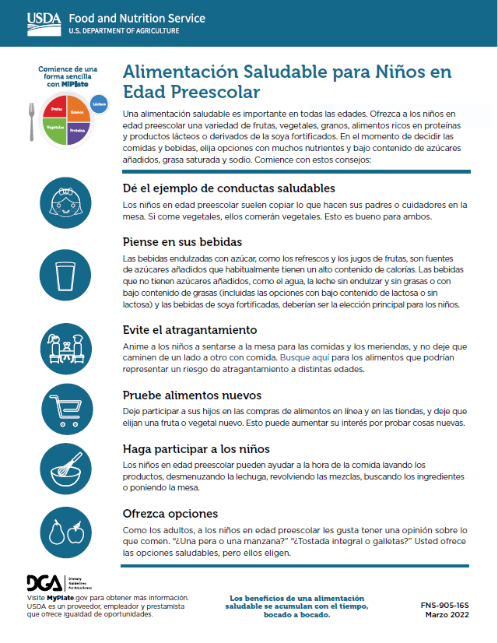
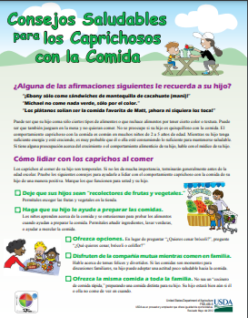
Recursos para compartir con las familias
Notes:
[NOTAS PARA EL CAPACITADOR]
Disponga de muestras de cada uno de los recursos para repartirlas durante la sesión. Adapte los recursos a sus participantes. Algunas fuentes de confianza de donde puede obtener los recursos para los padres son el sitio web de nutrición del equipo del USDA, el Instituto de Nutrición Infantil y KidsHealth.org.
[GUION SUGERIDO]
Compartir consejos e información con las familias puede ayudar al niño en su recorrido alimenticio.
Algunas organizaciones y agencias que proporcionan folletos y recursos para las familias son el Instituto de Nutrición Infantil, Plaza Sésamo y el USDA (MyPlate.gov). Compruebe en su folleto los enlaces a los recursos que aparecen en la diapositiva.
https://www.fns.usda.gov/tn/nibbles
https://www.myplate.gov/es/tip-sheet/alimentacion-saludable-para-ninos-en-edad-preescolar
https://myplate-prod.azureedge.us/sites/default/files/2020-12/HealthyTipsforPickyEaters_SP.pdf

Slide 39
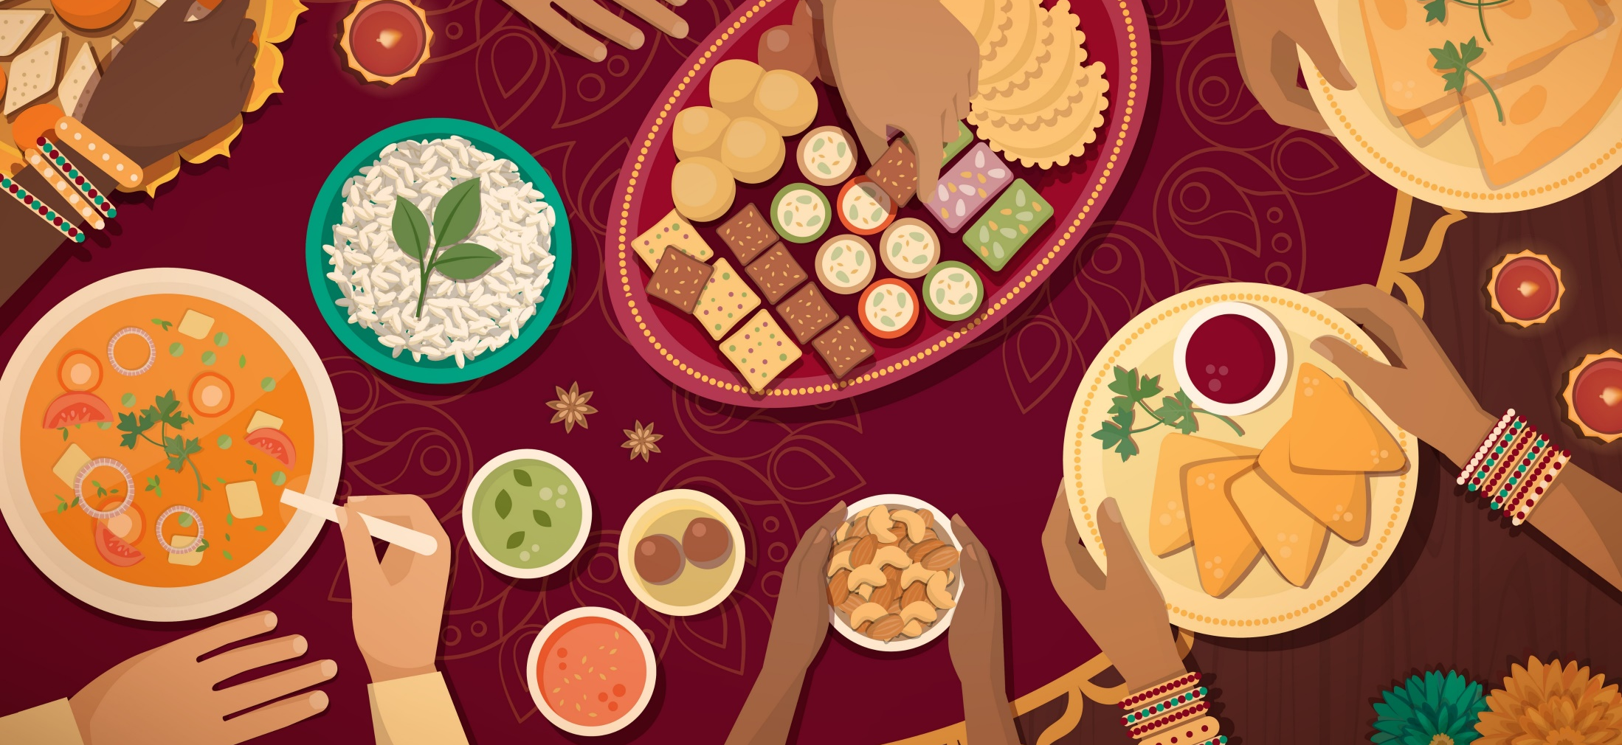
¿De qué manera se relaciona con las familias en torno a la comida y la nutrición?
Notes:
[NOTAS PARA EL CAPACITADOR]
Organice un debate en un grupo grande sobre lo que los participantes y sus programas hacen actualmente para relacionarse con las familias en torno a la alimentación y la nutrición. A continuación, se ofrecen otras indicaciones para continuar el debate.
[GUION SUGERIDO]
¿Cómo es el compromiso de las familias en su programa de CET o en el hogar de cuidado infantil? ¿Comparte información sobre lo que comen los niños durante las comidas?
¿Las familias dan su opinión sobre los menús?
¿Hay eventos que celebran que estén relacionados con la comida, como el mes de la fruta y la verdura (junio) o celebraciones culturales en las que la comida se incorpora a las actividades o los menús, como el Año Nuevo Lunar, el Martes de Carnaval o el Día de los Pueblos Indígenas?
¿Qué recursos en torno a la alimentación comparte con las familias?
Recursos e información
Bancos y despensas de alimentos (ubicaciones y horarios)
Comedores comunitarios
Material didáctico

Slide 40
Identificar una o más buenas prácticas de nutrición para agregarlas a sus rutinas diarias con los niños
Notes:
[Notas para el capacitador]:
Pida a los participantes que encuentren la lista de verificación de aspectos a reflexionar en el folleto. Esta es una lista de algunas prácticas que realizan los proveedores que ayudan a los niños a aprender sobre los alimentos, a crear experiencias positivas con los alimentos y a nutrirse sanamente. Espere cinco minutos para que los participantes completen la lista de verificación.

Slide 41
Plan ABC para nutrir sanamente
Acción que pienso realizar
¿De qué manera mi acción Beneficia a los niños?
¿Qué Retos enfrentaré?
¿Fecha en la que iniciaré esta acción?
¿Qué Evidencia tengo de que lo logré?
Notes:
[NOTAS PARA EL CAPACITADOR]
Pida a los participantes que vuelvan a consultar la lista de verificación de aspectos a reflexionar y que seleccionen una o más buenas prácticas que añadirán o reforzarán en sus rutinas diarias. El plan ABC se encuentra en la última página del folleto. Conceda a los participantes diez minutos para completar esta actividad. Pida a voluntarios que compartan. Si el tiempo es limitado, trabaje en grupo con un plan de ejemplo y anote las respuestas en un rotafolio (o en una pizarra si la capacitación es virtual). Pida al grupo que sugiera una mejor práctica para abordar y trabaje en cada paso con los participantes haciendo una lluvia de ideas para responder.

Slide 42
Mantener el cambio en la práctica
https://www.futureme.org/
Notes:
[NOTAS PARA EL CAPACITADOR]
Para esta actividad opcional, invite a los participantes a escribirse una carta a sí mismos en el sitio web, futureme.org. En este sitio gratuito, los usuarios seleccionan una fecha futura para recibir un correo electrónico que ellos mismos se escriben. Anímelos a seleccionar una fecha de cuatro a seis semanas en el futuro para recibir un correo electrónico que sea un recordatorio para que lleven un seguimiento de su responsabilidad con el cambio de práctica. Una o dos frases pueden captar rápidamente sus objetivos. La práctica es el cambio, es un reto y a veces requiere volver a ver los objetivos y desarrollar pasos de acción que aborden los desafíos.

Slide 43
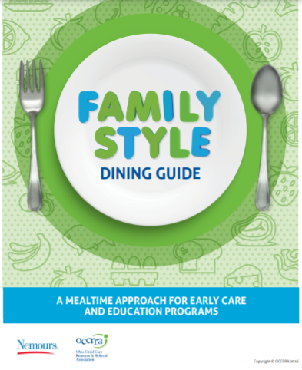
Recursos gratuitos para profesionales de CET
Notes:
[NOTAS PARA EL CAPACITADOR]
Cada imagen está vinculada al sitio web del recurso. Si hay tiempo, explore un recurso. Los links también se encuentran en la última página del folleto.
[GUION SUGERIDO]
¿Necesita algún recurso para respaldar su plan? Esta diapositiva contiene algunos recursos que pueden ayudar.
Guía de Buenas Prácticas de Nemours para una Alimentación Saludable. El contenido incluye información sobre el modelo de comidas del CACFP, tamaños de las porciones, comidas familiares, planificación de un menú y preparación de comidas, desarrollo de políticas para apoyar la alimentación saludable y formularios de consejos para la familia y de comunicación diaria. El folleto está disponible para descargarlo en inglés y español. https://healthykidshealthyfuture.org/wp-content/uploads/2022/03/26636_Nemours_HealthyEatingGuide_Spanish_final.pdf
Guía para comer en familia: este folleto de 46 páginas es un enfoque paso a paso para preparar a los niños, los adultos, las familias y el programa para implementar comidas familiares. https://d3knp61p33sjvn.cloudfront.net/2016/02/FamilyStyleDiningToolkit.pdf
Recetas: el Child Nutrition Recipe Box proporciona a los operadores del programa recetas para preparar comidas saludables y deliciosas que cumplen con los requisitos del patrón de comidas del CACFP.
https://theicn.org/cnrb-es/
Actividades sensoriales: un breve resumen de ideas que utilizan los cinco sentidos para aprender sobre los alimentos. http://bkc-od-media.vmhost.psu.edu/documents/Lunches1406.pdf

Slide 44
Reconocimientos
Esta capacitación fue posible gracias al financiamiento, la experiencia técnica y la orientación por parte de las siguientes organizaciones nacionales y estatales.
Por su experiencia en salud y bienestar infantil. Esta serie de capacitación fue desarrollada por expertos en nutrición y primera infancia.
Por el financiamiento inicial del diseño y el desarrollo de la serie original de capacitación Nutrir a niños sanamente desde el CET
Notes:
[GUION SUGERIDO]
Finalmente, nos gustaría agradecer a algunas organizaciones nacionales y estatales asociadas que han hecho posible esta capacitación.

Slide 45
Gracias por participar en la capacitación de hoy.
Notes:
[GUION SUGERIDO]
Gracias por participar en la capacitación de hoy. Como profesional del cuidado infantil, usted puede desempeñar un papel importante en la nutrición sana para las personas.

